Slide 1
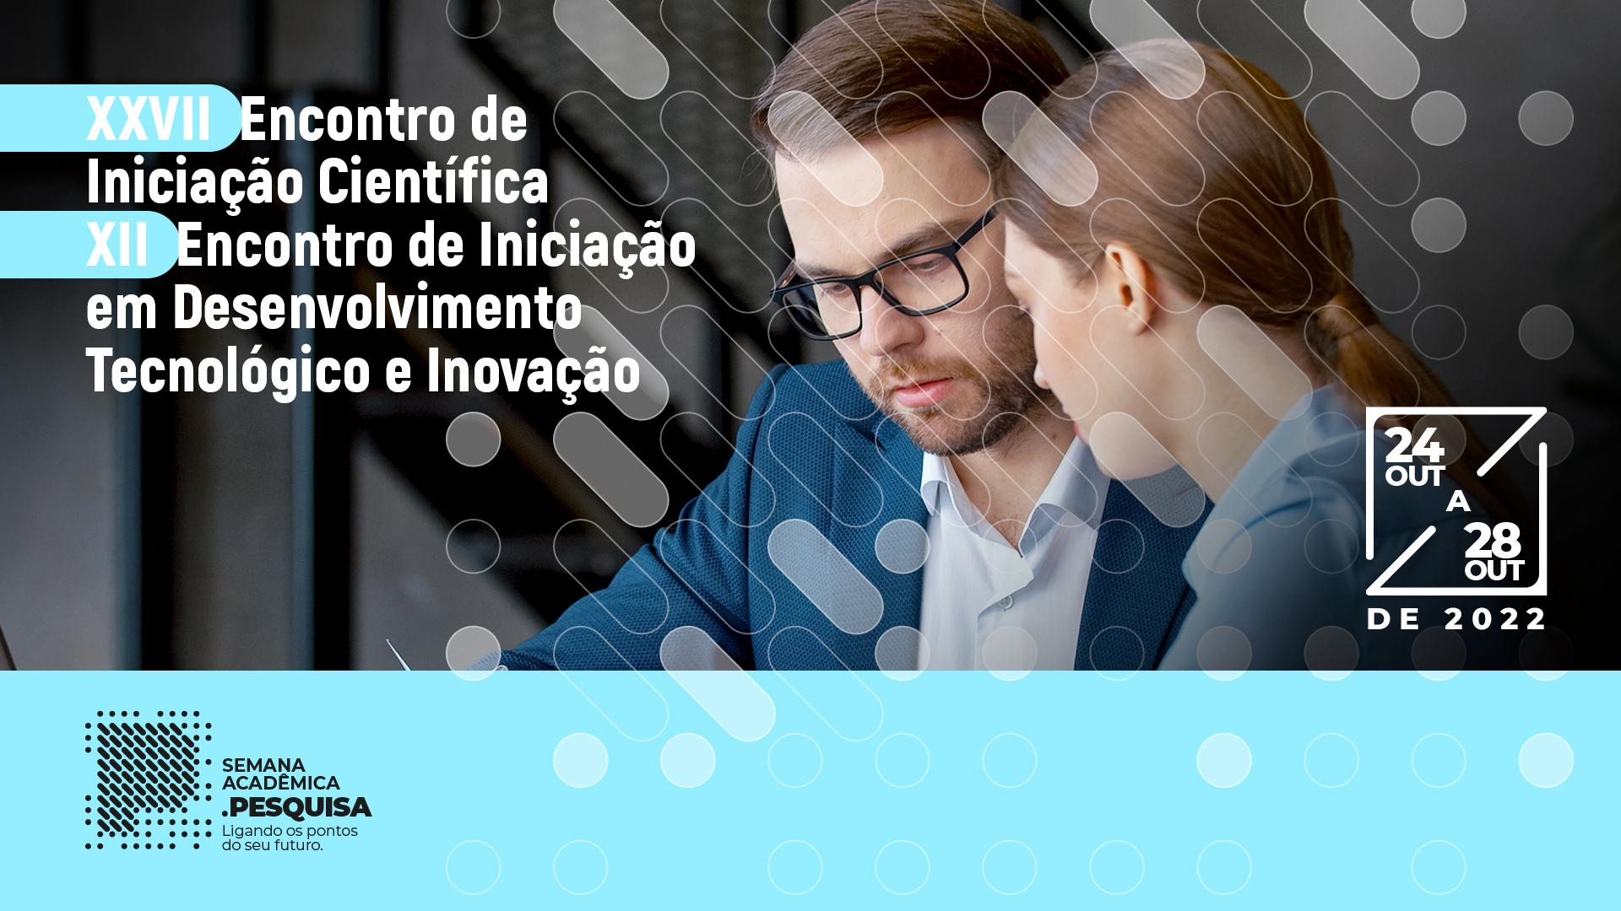
Nome:
Curso:
Bolsa:
Orientador:
Maria Luiza Ramos da Silva
RA:
19011337
Engenharia de Software
FAPIC/Reitoria
Orandi Mina Falsarella

Slide 2

Bacias hidrográficas inteligentes e gestão sustentável de recursos hídricos: utilizando IoT e Big Data para cálculo de indicadores
GESTÃO DE RECURSOS HÍDRICOS: UTILIZAÇÃO DE INTERNET DAS COISAS (IOT) E BIG DATA NO PROCESSO DE TOMADA DE DECISÃO
Maria Luiza Ramos da Silva Prof. Orandi Mina Falsarella
Engenharia de Software Mestrado em Sustentabilidade
PUC-Campinas - CEATEC PUC-Campinas - CEA
marialuizars.ml@gmail.com orandi@puc-campinas.edu.br
6.00.00.00-7 Ciências Sociais Aplicadas;
6.02.00.00-6 Administração.
Grupo de pesquisa: Informação para gestão e inovação Linha de Pesquisa: Planejamento, Gestão e Indicadores de Sustentabilidade
Modalidade de IC: FAPIC Reitoria

Slide 3
Introdução
Definição de Bacias Hidrográficas
Complexidade da gestão dos recursos hídricos
Processo de Tomada de decisão
Importância dos indicadores
Utilização de Tecnologias da Informação e Comunicação (TIC)
indicadores de qualidade da água em conjunto à utilização de IoT e Big Data como sistemas de apoio à decisão

Slide 4
Objetivo
Esse trabalho tem como objetivo relacionar alguns indicadores que podem ser úteis para a gestão de recursos hídricos e exemplificar como o Índice de Qualidade da Água pode ser obtido com a utilização de TIC como IoT e Big Data.

Slide 5
Fundamentação Teórica
Gestão de recursos hídricos
Indicadores para a gestão de recursos hídricos
O Índice de Qualidade da Água (IQA) para gestão de recursos hídricos
A contribuição das TIC’s IoT e BIG Data

Slide 6
Gestão de recursos hídricos
A gestão dos recursos hídricos envolve diversos fatores e critérios, dentre eles está suprir demanda populacional em cada atividade da sociedade (agropecuária, indústrias e consumo pessoal).
Porém, com o aumento dos centros urbanos, o uso indevido constante da água, desperdício desenfreado, e tendo em vista que trata-se de um bem finito e escasso, é de extrema importância que a gestão seja feita de forma correta e com base em informações concretas, uma vez que uma má gestão pode acarretar em consequências graves e irreversíveis.

Slide 7
Indicadores para gestão de recursos hídricos
Um indicador é caracterizado pelo conjunto de informações recolhidas sobre determinada realidade, como índices, variáveis e valores de referência padronizados que tornem as situações mensuráveis. São úteis na gestão dos recursos hídricos, como por exemplo o índice de qualidade da água que vai ser utilizado neste trabalho.

Slide 8
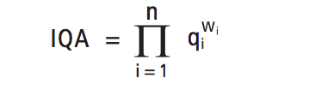
O Índice de Qualidade da Água (IQA) para gestão de recursos hídricos
A Agência Nacional de Águas (ANA, 2022) descreve o cálculo do IQA, segundo a seguinte fórmula:
IQA = Índice de Qualidade das Águas. Um número entre 0 e 100;
qi = qualidade do i-ésimo parâmetro. Um número entre 0 e 100, obtido do respectivo gráfico de qualidade, em função de sua concentração ou medida (resultado da análise);

Slide 9
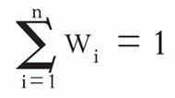
O Índice de Qualidade da Água (IQA) para gestão de recursos hídricos
wi = peso correspondente ao i-ésimo parâmetro fixado em função da sua importância para a conformação global da qualidade, isto é, um número entre 0 e 1, de forma que:
sendo n o número de parâmetros que entram no cálculo do IQA.

Slide 10
O Índice de Qualidade da Água (IQA) para gestão de recursos hídricos
Tabela 1 - Parâmetros utilizados para a determinação de qualidade.
Parâmetro | Nomenclatura | Unidade | Peso - wi
Coli termotolerantes | Coli | NMP/100mL | 0,15
pH | pH |  | 0,12
DBO5 | DBO | mg/L | 0,10
Nitrogênio total | NT | mgN/L | 0,10
Fósforo total | PT | mgP/L | 0,10
Temperatura | DifT | oC | 0,10
Turbidez | Turb | NTU | 0,08
Resíduos totais | ST | mg/L | 0,08
Oxigênio Dissolvido | OD | % saturação | 0,17

Slide 11
A contribuição das TIC’s IoT e BIG Data
Internet das Coisas (IoT) é uma tecnologia baseada na interação produzida entre objetos comuns, que se conectam através de redes e sistemas da internet, e que são considerados inteligentes, devido à troca, geração e processamento de dados através de conexão sem fio.
Big Data, para os processos de gestão e tomada de decisão, caracteriza-se pela junção de cinco propriedades: Volume, Variedade de fontes, Velocidade, Veracidade dos dados e Valor agregado aos dados.

Slide 12
Metodologia
O presente estudo caracteriza-se como uma pesquisa exploratória, pois o “[...] tema escolhido é pouco explorado [...]”[9], uma vez que não existem referências da utilização de IoT e Big Data para auxiliar no cálculo de indicadores úteis para a gestão de recursos hídricos.
Os dados do estudo, de caráter qualitativo, foram obtidos por meio de uma pesquisa bibliográfica sobre os temas gestão de recursos hídricos, indicadores para gestão de recursos hídricos, IoT e Big Data. Essa abordagem é prescritiva, uma vez que busca observar maneiras diferentes de avaliar como os conceitos envolvidos se integram e se complementam.

Slide 13
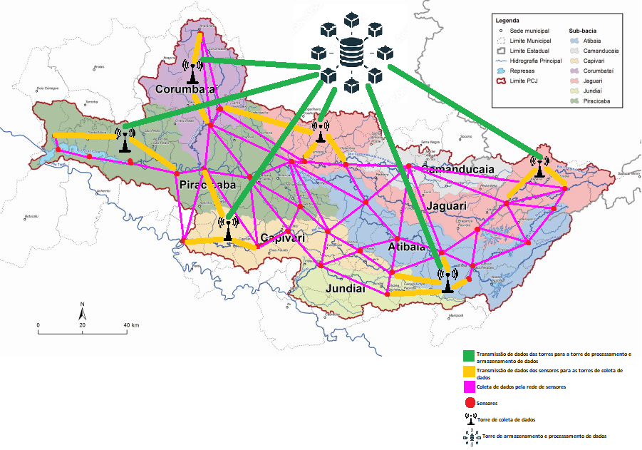
Utilização de IoT de Big Data para cálculo de indicadores

Slide 14
Utilização de IoT de Big Data para cálculo de indicadores
Com base no indicador de PH é possível identificar o valor através da utilização de um transmissor de PH que mede a acidez ou alcalinidade de um líquido. Uma opção de baixo custo de sensor IoT para a obtenção dos valores de PH da água, utilizando um sensor que funciona com fonte de alimentação de 5V e interface com arduino.
Outro parâmetro necessário para a determinação do IQA é a temperatura, que é possível ser obtida por meio de um sensor IoT composto por resistência que utiliza metais com alto grau de linearidade de resistência, termistor que são semicondutores e que a resistência elétrica varia de acordo com a temperatura, para posterior identificação se o valor está de acordo com a Resolução CONAMA N° 357/05 (temperatura média inferior a 40ºC, e variação de temperatura do corpo receptor 3ºC).

Slide 15
Utilização de IoT de Big Data para cálculo de indicadores
O processamento e a análise de dados seriam baseados em aplicações Big Data, uma vez que oferecem uma solução flexível para permitir o processamento de dados provenientes da rede de sensores, mas também de bancos de dados externos e informações armazenadas em históricos. Com o Big Data é possível realizar o cálculo do IQA com a utilização das variáveis recebidas, em tempo real ou offline.

Slide 16
Conclusão
O trabalho detalhou a utilização de IoT e BIG Data para a criação do indicador de qualidade da água, fato que pode ser utilizado para outros indicadores que possam ter seus parâmetros coletados por meio de sensores e consolidados por meio de aplicações Big Data, como indicadores quantitativos e fornecer em tempo real informações e subsídios para auxiliar o processo decisório.

Slide 17
Conclusão
Com a utilização da rede de sensores IoT e Big Data, torna-se possível um controle mais minucioso e efetivo de áreas possivelmente afetadas por detritos descartados nos corpos hídricos pelas indústrias e poluição provenientes do descarte incorreto de materiais nas cidades, uma vez que será possível obter o IQA em cada região demarcada, e desta forma analisar causas para os diferentes valores, e aplicar tratamentos específicos e políticas mais severas para cada situação, em prol da saúde da população contribuindo para a preservação hídrica no espaço de uma bacia hidrográfica.

Slide 18
Agradecimento
A Pontifícia Universidade Católica de Campinas (PUC-Campinas) pela oportunidade de desenvolver este trabalho e pela bolsa de incentivo FAPIC recebida.

Slide 19
Referências
Agência Nacional de Águas (ANA), INDICADORES DE QUALIDADE - ÍNDICE DE QUALIDADE DAS ÁGUAS (IQA). Disponível em: http://portalpnqa.ana.gov.br/indicadores-indice-aguas.aspx, acessado em julho de 2022.
AB-PCJ, Agência das Bacias PCJ, localização, disponível em: https://agencia.baciaspcj.org.br/bacias-pcj/localizacao/ .
ALMEIDA, J.; BRITO, A. G. A utilização de indicadores ambientais como suporte ao planejamento e gestão de recursos hídricos: o caso da região autônoma dos açores. In: III Congreso Ibérico Sobre Gestión Y Planificación Del Água, Anais…, Sevilla, Portugal. 2002.
ALMEIDA, M.B. & SCHWARZBOLD, A. Avaliação sazonal da qualidade das águas do
Arroi da Cria Montenegro, RS com aplicação de um índice de qualidade de água (IQA). Revista Brasileira de Recursos Hídricos, 8: 81-97, 2003.
BARTOS, Matthew; WONG, Brandon; KERKEZ, Branko. Open storm: a complete framework for sensing and control of urban watersheds. Environmental Science: Water Research & Technology, [S. l.], v. 4, n. 3, p. 346–358, 2018. DOI: 10.1039/C7EW00374A.
CALDAS, Max Silva; SILVA, Emanoel Costa Claudino. Fundamentos e aplicação do Big Data: como tratar informações em uma sociedade de yottabytes. 2016.
CARDOSO, Thaiany Guilherme. Sensor de turbidez para análise de amostras de água. 2011.
CHAFFIN, B. C. et al. Transformative environmental governance. Annual Review of Environment and Resources, v. 41, p. 399–423, 2016
CHAVES, Heloisa Pimpão, FERREIRA, Denise Helena Lombardo,SILVA, Gabriel Marinho e, GIMENES, Maíra, CARVALHO, Rafael Santos, MARIOSA, Duarcides Ferreira. Avaliação De Sustentabilidade Dos Indicadores Do Plano Das Bacias Hidrográficas Dos Rios Piracicaba, Capivari E Jundiaí. II Sustentare – Seminário de Sustentabilidade da PUC-Campinas. 2020.
CONAMA - Conselho Nacional do Meio Ambiente. Resolução n.º 357, de 17 de março de 2005. Diário Oficial [da] República Federativa do Brasil. Brasília, Ministério do Meio Ambiente, 2005.

Slide 20
Referências
DAIGAVANE, Vaishnavi V.; GAIKWAD, M. A. Water quality monitoring system based on IoT. Advances in wireless and mobile communications, v. 10, n. 5, p. 1107-1116, 2017.
DIAS, Isabel Cristina Lopes. Indicadores de sustentabilidade de bacia hidrográfica e hidroquímica de poços no estado do Maranhão: Subsídios ao gerenciamento e conservação dos recursos hídricos. 2018. 151 f. Tese( Programa de Pós-Graduação em Rede - Rede de Biodiversidade e Biotecnologia da Amazônia Legal/CCBS) - Universidade Federal do Maranhão, São Luís.
FERNANDES, Vera Maria Cartana. Padrões para reuso de águas residuárias em ambientes urbanos. II simpósio nacional sobre o uso da água na agricultura, Passo Fundo, 2006.
FERRAZ, Angela R. G.; BRAGA JR, BENEDITO P. F. Modelo decisório para a outorga de direito ao uso da água no Estado de São Paulo. Revista Brasileira de Recursos Hídricos, v. 3, n. 1, p. 5-19, 1998.
GIL, Antonio Carlos. Como elaborar projetos de pesquisa. São Paulo, v. 5, n. 61, p. 16-17, 2002.
GLEICK, P.; ICELAND, C. Water, Security, and Conflict. Issue Brief. World Resource Institute and Pacific Institute., p. 1–16, ago. 2018.
GLORIA, Lucivania Pereira; HORN, Bruna Carolina; HILGEMANN, Maurício. Avaliação da qualidade da água de bacias hidrográficas através da ferramenta do índice de qualidade da água-IQA. Revista Caderno Pedagógico, v. 14, n. 1, 2017.
JIANG, Peng et al. Design of a water environment monitoring system based on wireless sensor networks. Sensors, v. 9, n. 8, p. 6411-6434, 2009.
KALEHHOUEI, M.; HAZBAVI, Z.; SPALEVIC, V.; ... WHAT IS SMART WATERSHED KALEHHOUEI, Mahin et al. WHAT IS SMART WATERSHED MANAGEMENT?. Agriculture & Forestry/Poljoprivreda i Sumarstvo, v. 67, n. 2, 2021

Slide 21
Referências
LIB NIO, Paulo Augusto Cunha, CHERNICHARO, Carlos Augusto de Lemos e NASCIMENTO, Nilo de Oliveira. A dimensão da qualidade de água: avaliação da relação entre indicadores sociais, de disponibilidade hídrica, de saneamento e de saúde pública. Engenharia Sanitária e Ambiental [online]. 2005, v. 10, n. 3 [Acessado 17 Novembro 2021] , pp. 219-228. Disponível em: <https://doi.org/10.1590/S1413-41522005000300006>. Epub 14 Out 2005. ISSN 1809-4457. https://doi.org/10.1590/S1413-41522005000300006.
LIMA, Ellen Lima et al. Módulo de sensores para monitoramento da qualidade da água com transmissão sem fio utilizando plataforma de prototipagem. 2018.
LOPES, Frederico Wagner de Azevedo; JÚNIOR, Antônio Pereira Magalhães. Influência das condições naturais de pH sobre o índice de qualidade das águas (IQA) na bacia do Ribeirão de Carrancas. Revista Geografias, p. 134-147, 2010.
MAGALHÃES, Rafael Caldeira; BARP, Ana Rosa Baganha, Inovações metodológicas para construção de cenários estratégicos em bacias hidrográficas, Revista de Administração e Inovação, São Paulo, v. 11, n.3, p. 200-226, jul./set . 2014.
MALHEIROS, T.F.; COUTINHO, S.M.V.; PHILIPPI Jr, A. Indicadores de sustentabilidade: uma abordagem conceitual. Em Livro PHILIPPI Jr., A.; MALHEIROS, T.F. (ed.) Indicadores de sustentabilidade e gestão ambiental. Cap. 3, pp. 31-76. Barueri, SP: Manole, 2012.
MCAFEE, Andrew; BRYNJOLFSSON, Erik, Big data: the management revolution, Harvard Business Review, October, 2012
MEDEIROS, Hiasmyne Silva de. Uso de sensor de polidiacetileno para detecção de contaminantes químicos e microbiológicos em água potabilizada para consumo humano. 2016.
MIRANDA, Graziele Muniz. Indicadores do potencial de gestão municipal de recursos hídricos. 2012.

Slide 22
Referências
MIZUTANI, Meriellen Nuvolari Pereira; CONTI, Diego de Mello. Indicadores De Sustentabilidade Como Ferramenta De Gestão No Planejamento Urbano: Um Estudo Sobre A Cidade De Barueri. Humanidades & Inovação, v. 8, n. 46, p. 300-317, 2021.
NETO, Jorge Mattar, KRÜGER, Cláudio Marchand e DZIEDZIC, Maurício. Análise de indicadores ambientais no reservatório do Passaúna. Engenharia Sanitária e Ambiental [online]. 2009, v. 14, n. 2 [Acessado 17 Novembro 2021] , pp. 205-213. Disponível em: <https://doi.org/10.1590/S1413-41522009000200008>. Epub 17 Jul 2009. ISSN 1809-4457. https://doi.org/10.1590/S1413-41522009000200008.
NEVES, Mateus Aparecido Tonin. Internet das coisas (IOT): introdução e visão geral de aplicações. 2021
PORTO, Monica, F. A.; PORTO, Rubem La Laina. Gestão de bacias hidrográficas. Estudos Avançados, v. 22, n. 63, 2008 pp. 43-60. Disponível em: <https://doi.org/10.1590/S0103-40142008000200004>. Epub 12 Maio 2009. ISSN 1806-9592. https://doi.org/10.1590/S0103-40142008000200004.
SAMPIERI, Roberto Hernandez; COLLADO, Carlos Fernadez; LUCIO, Pilar Batista Otros (2006). Metodología de la Investigación, v. 3, 1991.
SANTIN, Janaína Rigo e GOELLNER, Emanuelle. A gestão dos recursos hídricos e a cobrança pelo seu uso. Sequência (Florianópolis) [online]. 2013, n. 67 [Acessado 17 Novembro 2021] , pp. 199-221. Disponível em: <https://doi.org/10.5007/2177-7055.2013v34n67p199>. Epub 13 Jan 2014. ISSN 2177-7055. https://doi.org/10.5007/2177-7055.2013v34n67p199.
SCHMITZ, Arno P. e BITTENCOURT, Maurício Vaz Lobo. Crescimento Econômico E Pressão Sobre Recursos Hídricos. Estudos Econômicos (São Paulo). 2017, v. 47, n. 2 pp. 329-363. Disponível em: <https://doi.org/10.1590/0101-416147243asm>. ISSN 1980-5357. https://doi.org/10.1590/0101-416147243asm.

Slide 23
Referências
SILVA, Maria Luiza Ramos Da; FALSARELLA, Orandi; MARIOSA, Duarcides Ferreira. processo de decisão na gestão de recursos hídricos: a contribuição da Internet das Coisas (IOT) e Big Data. Journal on Innovation and Sustainability RISUS, [S. l.], v. 13, n. 2, p. 45–58, 2022. DOI: 10.23925/2179-3565.2022v13i2p45-58.
SILVA, Sandra Sereide Ferreira da, SANTOS, Jaqueline Guimarães, C NDIDO, Gesinaldo Ataíde, & RAMALHO, ngela Maria Cavalcanti. (2012). Indicador De Sustentabilidade Pressão –Estado – Impacto - Resposta No Diagnóstico Do Cenário Sócio Ambiental Resultante Dos Resíduos Sólidos Urbanos Em Cuité/Pb. Reunir Revista De Administração Contabilidade E Sustentabilidade, 2(2), 76-93. https://doi.org/10.18696/reunir.v2i2.68
SILVA, Neusa Aparecida Sales; LUVIZOTTO, Edevar. Indicadores de gestão para sistemas de abastecimento de água. São Paulo, 1999.
SILVEIRA, D. T.; CÓDOVA, F. P. A pesquisa científica. In: GERHARDDT, T. E. e SILVEIRA, D. T. (org.). Métodos de Pesquisa. Porto Alegre: Editora de UFRGS, P. 31-42, 2009.
SOARES, Andressa Bezerra; SILVA FILHO, José Carlos Lázaro da; ABREU, Monica Cavalcanti Sá de; SOARES, Francisco de Assis. Revisando a estruturação do modelo dpsir como base para um sistema de apoio à decisão para a sustentabilidade de bacias hidrográficas. Revista em Agronegócios e Meio Ambiente, v.4, n.3, p. 521-545, set/dez. 2011 - ISSN 1981-9951
SUGAHARA, Cibele Roberta, MARTINS, Audrey Moretti, BUENO, José Otávio de Almeida, WATANABE, Alex Marcel, GONÇALVES, Dimas Alcides Gonçalves, JUCÁ, Lorena Braga Quintella & MARIOSA, Duarcides Ferreira. Avaliação Da Sustentabilidade Das Bacias Pcj A Partir De Indicadores De Disponibilidade E Demandas Hídricas. II Sustentare – Seminário de Sustentabilidade da PUC-Campinas. 2020
TAN, Joy. A Internet das Coisas e a sustentabilidade do negócio. CIO. 2016. Disponível em: <http://cio.com.br/opinião/2016/11/11/a-internet-das-coisas-e-a-sustentabilidade-do negocio>.

Slide 24
Referências
TAURION, Cezar. Big data. Brasport, 2013.
TOMAZ, A. A política nacional de recursos hídricos (PNRH) e o federalismo no Brasil. Dissertação de Mestrado em Geografia Humana—São Paulo, SP, Brasil: Universidade de São Paulo, maio 2006.
TROJAN, Flavio. Modelos multicritério para apoiar decisões na gestão da manutenção de redes de distribuição de água para a redução de custos e perdas. 2012.
WHITMORE, Andrew; AGARWAL, Anurag; XU, Li Da, The Internet of Things – A survey of topics and trends. Inf Syst Front, 17:261-274, 2014.
ZABADAL, Bernardo Moreira; DE CASTRO, Bianca Francinny Lisboa Murta. IoT e seus principais desafios. Revista Interdisciplinar de Tecnologias e Educação, v. 3, n. 1, 2017.

Slide 25
Obrigada!

